Slide 1
Clase 7
Introducción JavaScript

Slide 2
Título y diseño de contenido con lista
Array
Métodos Array
posiciones dentro de un array
.lenght ()
.push() y .unshift()
.shift() y .pop()
.join()
.indexof()
.includes()
.map()

Slide 3



Array
Formas de declarar un array
Los arrays, al igual que los objetos, nos permiten almacenar una “colección de datos”.
Los podemos reconocer porque se declaran entre corchetes “[ ]” y en caso de haber mas de un dato, los mismos se separan por comas “,”. Dentro podemos almacenar la cantidad de elementos que queramos sin importar el tipo de dato de cada uno.

Slide 4
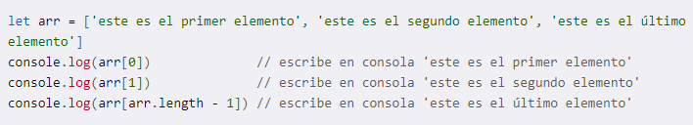
Métodos Array
posiciones dentro de un array
.lenght ()
Los índices de los arrays de JavaScript comienzan en cero, es decir, el índice del primer elemento de un array es 0, y el del último elemento es igual al valor de la propiedad length del array restándole 1.
Si se utiliza un número de índice no válido, se obtendrá undefined.
La propiedad length de un objeto que es una instancia de tipo Array establece o devuelve la cantidad de elementos en esa matriz.

Slide 5
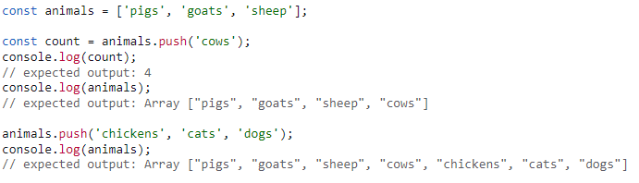
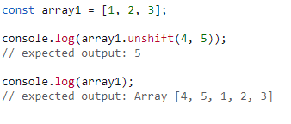
Métodos Array
.push()
.unshift()
El método push() añade uno o más elementos al final de un array y devuelve la nueva longitud del array.
El método unshift() agrega uno o más elementos al inicio del array, y devuelve la nueva longitud del array.

Slide 6
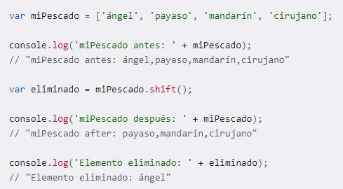
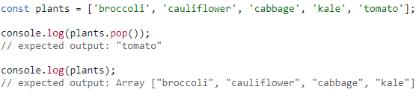
Métodos Array
.shift()
.pop()
El método shift() elimina el primer elemento del array y lo retorna. Este método modifica la longitud del array.
El método pop() elimina el último elemento de un array y lo devuelve. Este método cambia la longitud del array.

Slide 7
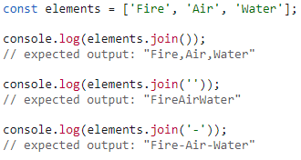
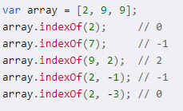
Métodos Array
.join()
.indexOf()
El método join() une todos los elementos de una matriz (o un objeto similar a una matriz) en una cadena y devuelve esta cadena.
El método indexOf() retorna el primer índice en el que se puede encontrar un elemento dado en el array, ó retorna -1 si el elemento no esta presente.

Slide 8
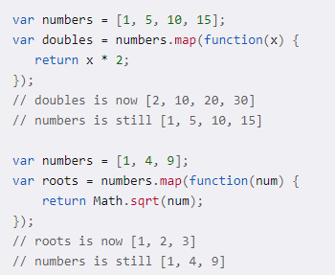
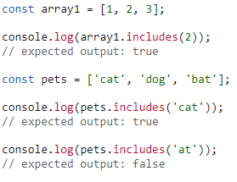

Métodos Array
.map()
El método map() crea un nuevo array con los resultados de la llamada a la función indicada aplicados a cada uno de sus elementos.
.includes()
El método includes() determina si una matriz incluye un determinado elemento, devuelve true o false según corresponda.

Slide 9
ejercicios
Crear un Array
Acceder a un elemento de un array por su índice
Conocer el tamaño del array
Acceder al ultimo elemento de un array
Remueve el primer y ultimo elemento
Convierte todos los elementos en un string con un asterisco por cada elemento
Encuentra la posición de un elemento a su elección
Verifique que ese elemento este incluido
Suma el valor de cada elemento del array y asígnalo a un nuevo array

